Slide 1
ESCUELA DOMINICAL
BIENVENIDOS
ASAMBLEA DE DIOS
NOMBRE DE SU IGLESIA
PASTORES: SU NOMBRE Y EL DE SU ESPOSA

Slide 2
LAS ORACIONES DE PABLO POR LAS IGLESIAS
“Los cristianos deben orar unos por otros para conocer a Dios, mostrar amor y vivir vidas ejemplares”

Slide 3
VERSÍCULO CLAVE: “Por lo cual también nosotros, desde el día que lo oímos, no cesamos de orar por vosotros, y de pedir que seáis llenos del conocimiento de su voluntad en toda sabiduría e inteligencia espiritual”, Colosenses 1:9.
LECTURA EN CLASE:
Efesios 3:14-21; Filipenses 1:3,4,9-11; Colosenses 1:9-11,13,14.

Slide 4
INTRODUCCION
Pablo era un hombre de oración, y que constantemente le recordaba a la gente que estaba orando por ellos.
El ejemplo de Pablo nos motiva a orar por todas nuestras necesidades, pero también de los demás.
No pierda de vista las realidades espirituales vitales por los asuntos cotidianos de la vida.
Reconozca las prioridades eternas de Dios y no enfocarse solamente en sus propias necesidades.
Consideremos pues la importancia de estas oraciones.

Slide 5
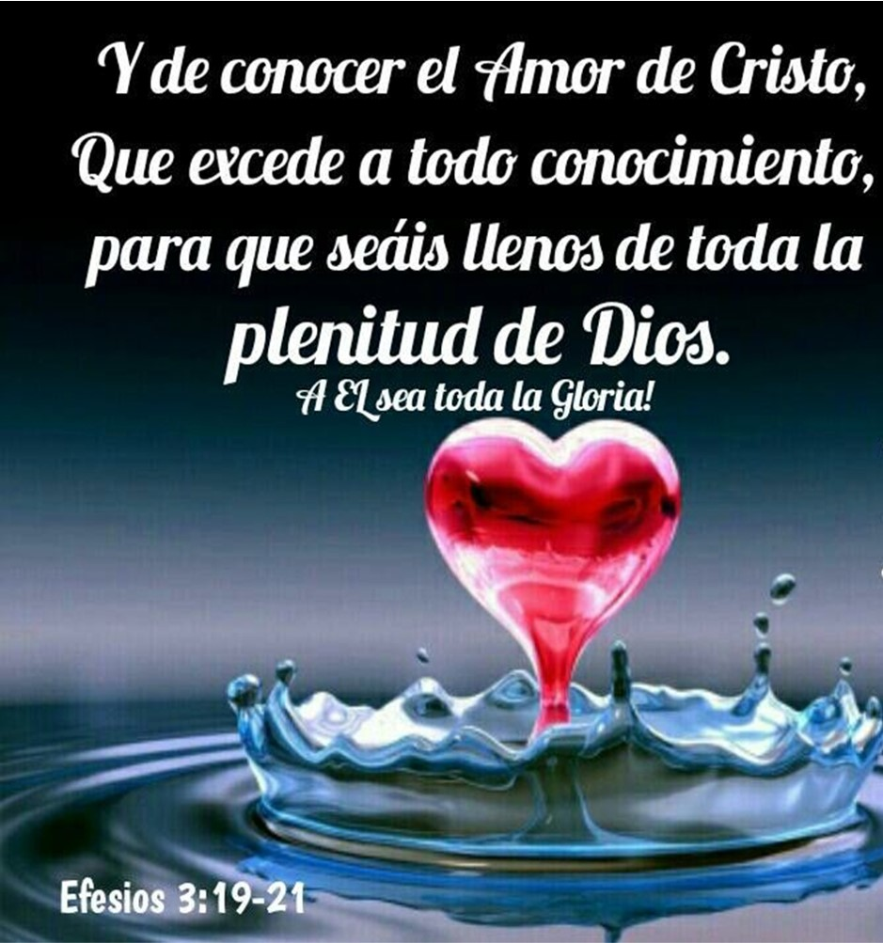
1
CONOCER A DIOS EN PLENITUD
Efesios 3:14-21.

Slide 6
La oración de Pablo tiene cuatro pedidos concretos a favor de los creyentes.
Que sean fortalecidos con poder en lo íntimo de su ser por su Espíritu V.14-16.
Que Cristo habite por la fe en vuestros corazones, V. 17.
Que puedan conocer las dimensiones del amor de Cristo que sobrepasa todo conocimiento, V. 18-19.
Que fueran llenos de toda la plenitud de Dios, v.19.

Slide 7
La oración de Pablo termina con una doxología.
Doxología es dar honores y alabanzas en forma correcta a Dios.
Aspectos de esta doxología, V.20,21.
Dios es poderoso para que sucedan las cosas y hacer más de lo que pedimos o entendemos.
Dios es capaz de hacer esto en nuestra vida ahora. “Según el poder que actúa en nosotros”.
Dios es el único digno de ser glorificado por siempre.

Slide 8
Esta oración se centra en nuestro crecimiento espiritual, el tener el poder del Espíritu Santo y comprender el gran amor de Dios por nosotros.

Slide 9
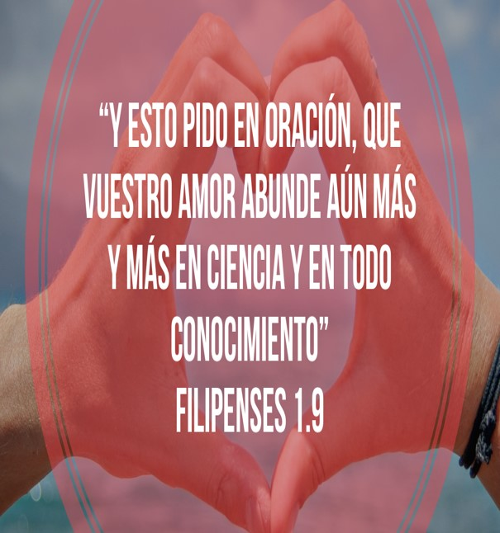
2
ABUNDAR EN AMOR
Filipenses 1:3-11.

Slide 10
La oración de Pablo está llena de gozo y confianza.
Da gracias a Dios cada vez que piensa en los creyentes, V.3.
Intercede con gozo por ellos, V.4.
Agradece el compañerismo que disfrutó con ellos, V.5. “Koinonia: comunión, compañerismo”.
Confía en que Dios seguirá obrando en sus vidas hasta el final, V.6.
Razones por las que siente o piensa así de ellos, V.7,8.
Los tiene en el corazón por las dificultades que pasaron juntos y el apoyo hacia él.
Explica que juntos compartieron en la gracia de Dios, V.7.
Sentía un amor intenso hacia ellos.

Slide 11
La oración de Pablo está llena de anhelos.
Anhelo de que el amor de ellos abundara en ciencia y en todo conocimiento, V.9. “Entender la voluntad, las obras y los caminos de Dios”.
Anhelo de que tuvieran la habilidad y la capacidad de separar las buenas elecciones de las malas, V.10.
Anhelo de que fueran sinceros e irreprensibles para el día de Cristo, V.10.
Anhelo de que fueran llenos del fruto de justicia, V.11.

Slide 12
Esta oración nos lleva a reflexionar sobre cómo implementarla en nuestra vida personal, luego orar para que Dios nos ayude a ponerla en práctica.

Slide 13
3
VIVIR COMO ES DIGNO DEL SEÑOR
Colosenses 1:9-14.

Slide 14
La oración de Pablo se enfoca en el crecimiento espiritual de los creyentes.
EL oró pidiendo sabiduría e inteligencia espiritual, V.9.
El oró pidiendo obediencia práctica de la fe, V.10. “Palabras claves: "Andar" que nos habla de la conducta, "llevando fruto" que nos habla de cosecha o resultados de la fe verdadera, y "creciendo en el conocimiento" que nos habla de madurez.
El oró por paciencia y longanimidad, distintivos de un buen carácter, V.11.
Paciencia es la capacidad de esperar y de soportar los embates o problemas que trae la vida.
Longanimidad es la aplicación de la paciencia hacia las dificultades y personas difíciles, con un espíritu dócil y apacible.

Slide 15
La oración de Pablo se sigue enfocando en lo siguiente:
Que somos aptos para participar de la herencia de Cristo, V.12.
Que somos librados de la potestad de las tinieblas espirituales, V.13.
Que somos trasladados al reino del Hijo de Dios, V.13.
Que somos redimidos y perdonados, V.14.

Slide 16
Esta oración nos lleva a descubrir lo que significa encontrar y seguir la voluntad de Dios, debemos vivir vidas dignas como ciudadanos del reino de Dios.

Slide 17
DISCIPULADO Y MINISTERIO EN ACCION

Slide 18
Dios se deleita en satisfacer todas nuestras necesidades.
Pero nuestra primera prioridad siempre debe ser: nuestro crecimiento espiritual.
Para ello es necesario estudiar la Palabra de Dios cada día y aplíquela a su vida.
Ore para que Dios le ayude a crecer en Él y proporcione aliento espiritual a otros.

